Slide 1
FISIKA FLUIDA

Slide 2

FLUIDA
Fluida merupakan sesuatu yang dapat mengalir sehingga sering disebut sebagai zat alir. Fase zat cair dan gas termasuk ke dalam jenis fluida
DINAMIK
STATIK

Slide 3
FENOMENA FLUIDA
Kenapa kayu-kayu yang besar dan banyak lebih mudah diangkat dalam air ?
Mengapa balon gas He bisa melayang di udara ?
Kenapa serangga kecil bisa bergerak diatas air dan tidak tenggelam?
Dll.
Ingin tahu jawabannya?, kita ikuti materi berikutnya

Slide 4
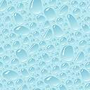
FLUIDA STATIK
Fluida merupakan substansi yang secara kontinyu berubah (mengalir) sebagai akibat adanya gaya geser.
Fluida akan berubah (mengalir) mengikuti bentuk wadahnya.

Slide 5
FLUIDA
CAIR:
Molekul-molekul terikat secara longgar namun tetap berdekatan
Tekanan yg terjadi karena ada gaya gravitasi bumi yg bekerja padanya
Tekanan terjadi secara tegak lurus pada bidang

Slide 6
FLUIDA
GAS:
Molekul bergerak bebas dan saling bertumbukan
Tekanan gas bersumber pada perubahan momentum disebabkan tumbukan molekul gas pada dinding
Tekanan terjadi tidak tegak lurus pada bidang

Slide 7
Massa jenis
Suatu sifat penting dari zat adalah rasio massa terhadap volumenya yang dinamakan massa jenis
= Densitas / massa jenis (Kg/m³)
m = Massa benda (Kg)
V = Volume benda (m³)

Slide 8
Dalam dunia medis, satuan densitas lebih sering dinyatakan sebagai gr/cc (specific gravity / SG)
1 gr/cc = 1000 kg/m3
Air pada suhu 4 ºC memiliki densitas 1 SG

Slide 9
Contoh
Beberapa ikan seberat 1 kg dimasukan dalam tabung (diameter 0,5 m) yang berisi air dengan ketinggian 1 m. Setelah ikan dimasukkan permukaan air meningkat 0,2 m. Berapakah massa jenis ikan – ikan tersebut?
Jawab:
Volume ikan= ¼ x 3,14 x (0,5 m)² x 0,2 m = 0,039 m³
Massa jenis ikan = 1 kg / 0,039 m³ = 25,64 kg/m³

Slide 10

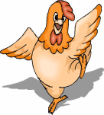
TEKANAN
Kenapa ayam sulit berjalan di tanah yang lembek sedangkan itik relatif lebih mudah?
Kalau tangan kita ditekan oleh ujung pensil yang runcing akan terasa lebih sakit daripada oleh ujung yang bagian tumpulnya.

Slide 11
TEKANAN (lanjutan….)
P = Tekanan (1 N/m² = 1 Pa)
F = Gaya (N)
A = Luas penampang (m²)

Slide 12
TEKANAN (lanjutan….)
Barometer
Alat untuk mengukur tekanan udara menggunakan cairan mercuri / Hg dengan massa jenis 13,6 gr/cc
Ketika mengukur di pantai, maka tinggi cairan barometer adalah 76 cm dengan percepatan gravitasi 9,8 m/s²
P = ρ g h = 13600 kg/m³ x 9,8 m/s² x 0,76 m
P = 101,3 kPa = 1 Atm
P = P atmosphere + P gauge
1 Atm = 101,3 kPa = 76 cmHg = 760 Torr

Slide 13
Contoh
Hitunglah tekanan total yang dialami sebuah benda yang tercelup dalam sumur pada ke dalaman 10 m dari permukaan air sumur. Jika percepatan gravitasi di daerah itu adalah sebesar 9,8 m/s²
Berapa tekanan yang dialami penyelam yang berada pada posisi 100 m di atas dasar laut ?
(kedalaman laut = 1 km. massa jenis air laut : 1,025×10³ kg/m³)

Slide 14
Jawab:
a. P = Po + ρ g h
= 101,3 kPa + 1000 × 9,8 × 10 Pa
= 101,3 + 98 kPa = 199,3 kPa
b. P = Po + ρ g h
= 101,3 kPa + 1025 × 9,8 × 900 Pa
= 101,3 + 9040,5 kPa = 9141,8 kPa

Slide 15

Prinsip Pascal
Tekanan yang diberikan pada suatu cairan yang tertutup akan diteruskan tanpa berkurang ke segala titik dalam fluida dan ke dinding bejana (Blaise Pascal 1623-1662)
Tekanan adalah sama di setiap titik pada kedalaman yang sama

Slide 16
Prinsip Pascal (lanjutan….)

Slide 17
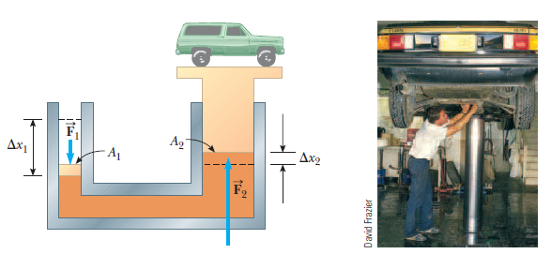
Prinsip Pascal (lanjutan….)
Aplikasi dalam kehidupan sehari-hari

Slide 18
Contoh
Sebuah pipa berbentuk u yang memiliki luas penampang kakinya berbeda digunakan untuk mengangkat beban. Berapakah beban maksimum yang dapat diangkat olehnya jika luas penampang yang kecil, A = 1 m², diberikan gaya 10⁴ N dengan luas penampang yang besar adalah 5 m²?
Jawab:
F₁ / A₁ = F₂ / A₂
F₂ = (F₁ / A₁) x A₂ = 5 . 10⁴ N

Slide 19
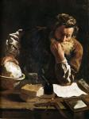
PRINSIP ARCHIMEDES
Kenapa kayu-kayu yang besar dan banyak lebih mudah diangkat dalam air ?
Mengapa balon gas He bisa terbang ke atas?
Sebuah benda yang tenggelam seluruhnya atau sebagian dalam suatu fluida akan mendapatkan gaya angkat ke atas yang sama besar dengan berat fluda yang dipindahkan

Slide 20

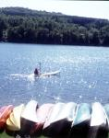
Fenomena Archimedes
Anak yang terapung dengan bantuan perahu ringan
Anak yang terapung di laut yang kadar garamnya tinggi sekali

Slide 21
Fenomena Archimedes
Gaya Buoyant = F_{b}
Prinsip Archimedes: Gaya Buoyant dari benda dalam fluida adalah sama dengan berat dari fluida yang dipindahkan oleh benda tersebut

Slide 22
PRINSIP ARCHIMEDES( lanjut…)
F_{b} = ρ V g
F_{b} = m g
F_{b} = W (fluida yang dipindahkan)
Tenggelam
Terapung
Melayang

Slide 23
PRINSIP ARCHIMEDES( lanjut…)
Apa syarat terjadinya benda terapung, melayang, dan tenggelam ?
Semua berdasarkan resultan gaya arah vertikal dengan melihat komponen gaya gravitasi dan archimedes
Fa
Fa
Fa
W
W
W

Slide 24
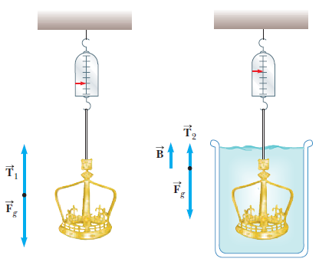
Contoh kasus
Archimedes diminta untuk mencari tahu apakah mahkota raja yang baru dibuat benar2 terbuat dari emas ataukah bukan ? Emas memiliki specific gravity 19,3. massa mahkota tersebut 0,8 kg ketika di udara dan 0,7 kg ketika berada di dalam air. Apakah mahkota tersebut terbuat dari emas murni ?

Slide 25
Jawab
F_{b} = Berat benda di udara – berat benda dalam air
F_{b} = W – W’ = 0,8 g – 0,7 g = 0,1 g
F_{b} = berat fluida yg dipindahkan = ρ_{f} g V_{f} = 0,1 g
V_{f} = 0,1 g / ρ_{f} g = 0,1 / 1000 = 0,0001 m³
V_{f} = volume mahkota (V_{b})
ρ_{b} = m_{b} / V_{b} = 0,8 / 0,0001 = 8000 kg/m³
ρ_{b} = 8000 kg/m³ = 8 gr/cm³ = 8 SG
Jadi mahkota tersebut bukan terbuat dari emas.

Slide 26
Aturan UTS:
Soal ujian tertutup (tidak ada catatan)
Boleh membawa kalkulator.
Dilarang menggunakan HP.
Semua soal ujian adalah pilihan ganda, namun akan disediakan space untuk soal yang ada perhitungan (coretan perhitungan akan dinilai).

Slide 27
SEKIAN
TERIMA KASIH

